Slide 1

XPS Analyzer
XPS Analyzer
XPS Analyzer
KHU SpondLab
최 정 훈

Slide 2
Index
01
About Project
About Process
About Programs
02
03

Slide 3
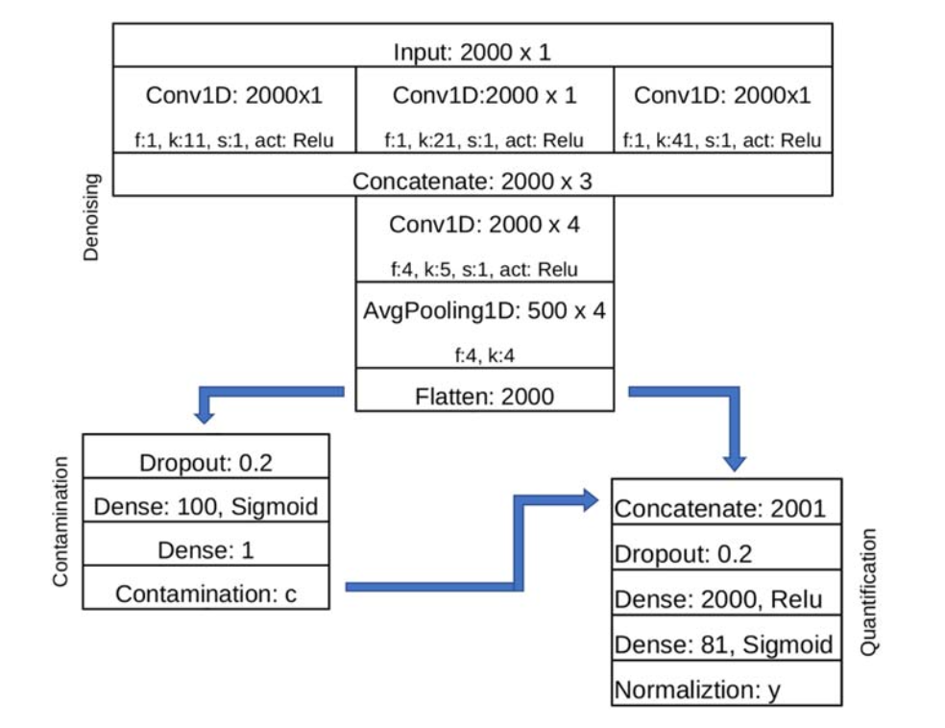
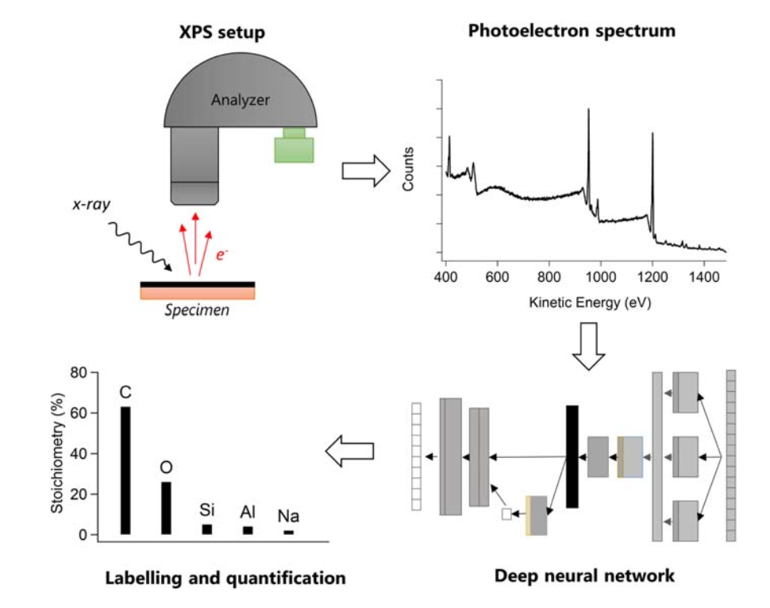
01
About Project
XPS Analyzer
[Deep neural network for x-ray photoelectron spectroscopy data analysis; 2020]
Ph.D. G Drera
Li(3)-Bi(83) 원소 총 81개 중
2-5개의 조합
C1O5 contamination
0-40 Å
Training: 100k x (2000 x 1)
Test: 534 x (2000 x 1)
Notes:
https://iopscience.iop.org/article/10.1088/2632-2153/ab5da6

Slide 4
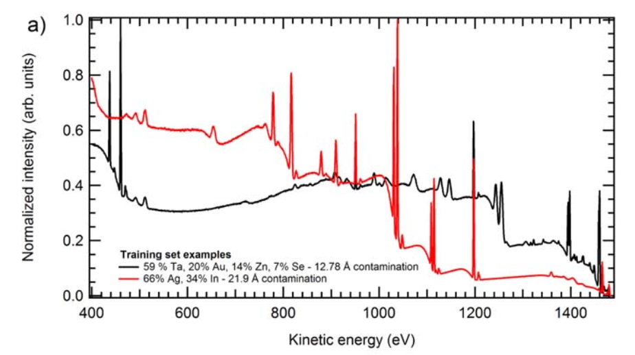
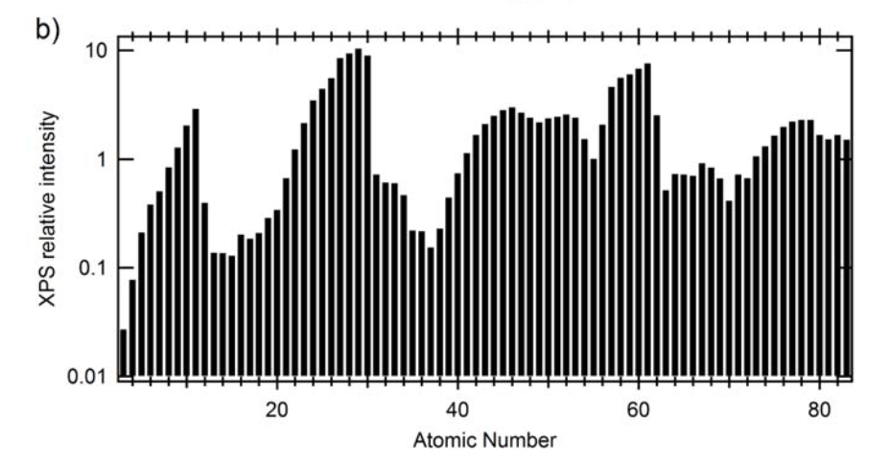
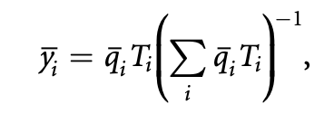
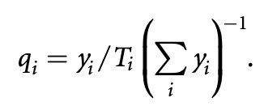

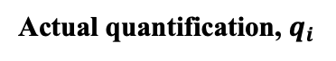
01
About Project
XPS Analyzer
Training: 100k x (2000 x 1)
Test: 534 x (2000 x 1)
KE range 400-1486.6eV,
with source Al kα
- Training
Monte-Carlo simulations, as described by Werner,
including IMFP and TMFP
Peak position randomly shifted up to 10eV
About carbon rich layer (5:1 carbon to oxygen) 10% intensity noisy + random shift up to 0.5eV
Convoluted with a Guassian peak to reproduce the experimental resolution
Relative elemental quantification (${ T}_{i}$)
Contribution of the element, $y_{i}$
Actual quantification, $q_{i}$
Notes:
https://iopscience.iop.org/article/10.1088/2632-2153/ab5da6

Slide 5
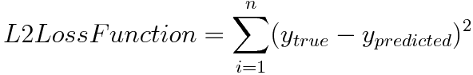
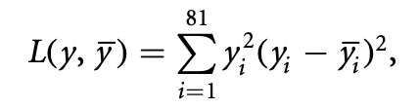
01
About Project
XPS Analyzer
- Contamination
- Quantification
Custom loss function;
“High-Pass Filter” loss
output1
output2
ADAM optimizer
Notes:
https://iopscience.iop.org/article/10.1088/2632-2153/ab5da6

Slide 6
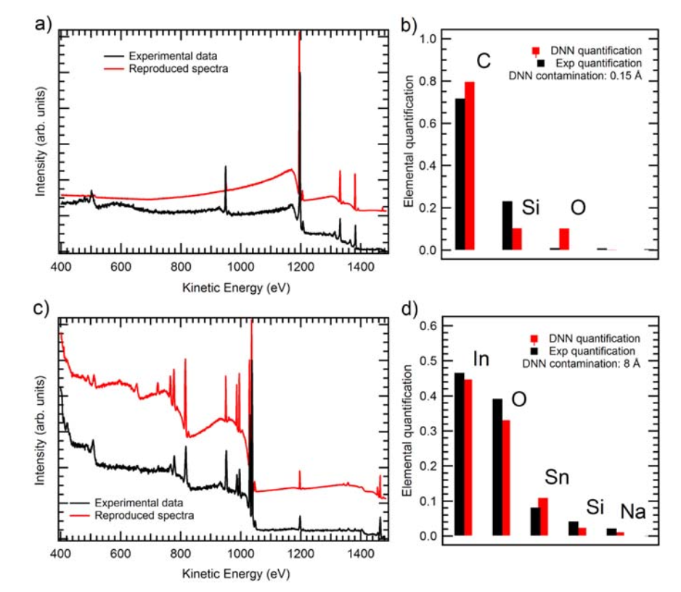
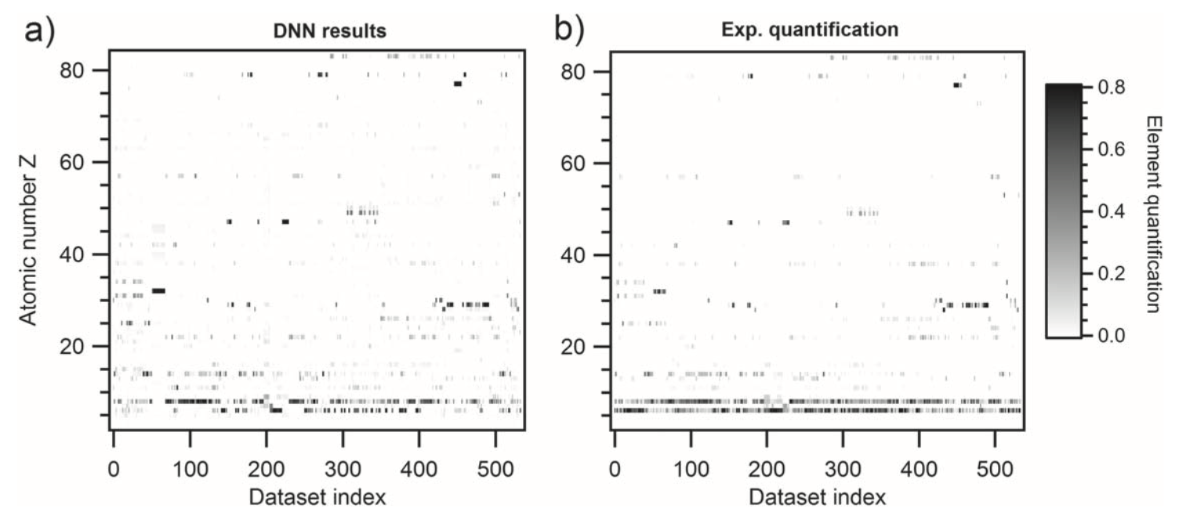
01
About Project
XPS Analyzer
Notes:
https://iopscience.iop.org/article/10.1088/2632-2153/ab5da6

Slide 7

02
About Process
XPS Analyzer
Training: 100k x (2000 x 1)
Test: 534 x (2000 x 1)
Training: 100k x (2048 x 1)
Test: 600 x (2048 x 1)
SESSA
Simulation of Electron Spectra for Surface Analysis
2048 x 1: from SESSA
input
output1
Li(3)-Bi(83) ; SESSA 제공하지 않는 Pm(61) 제외
총 80개
output2
Notes:
https://iopscience.iop.org/article/10.1088/2632-2153/ab5da6

Slide 8
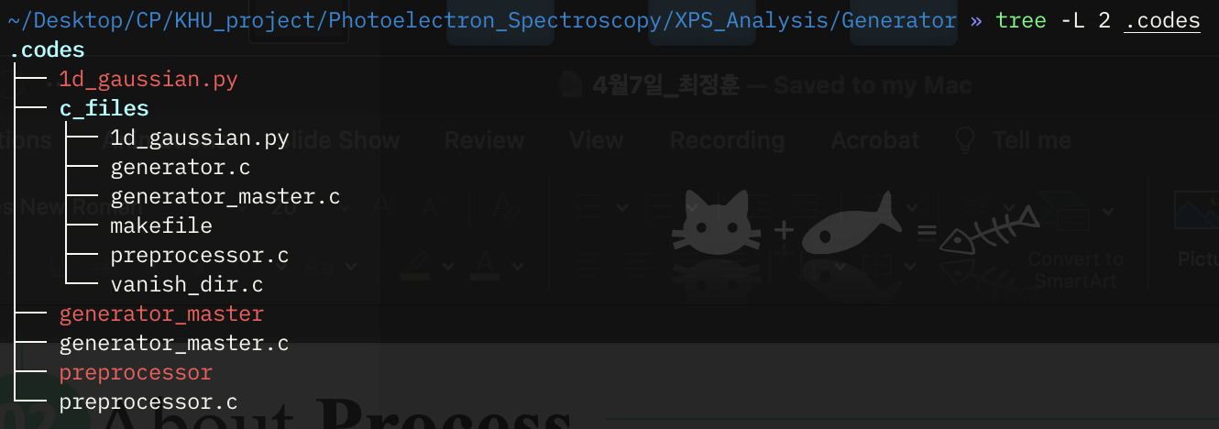
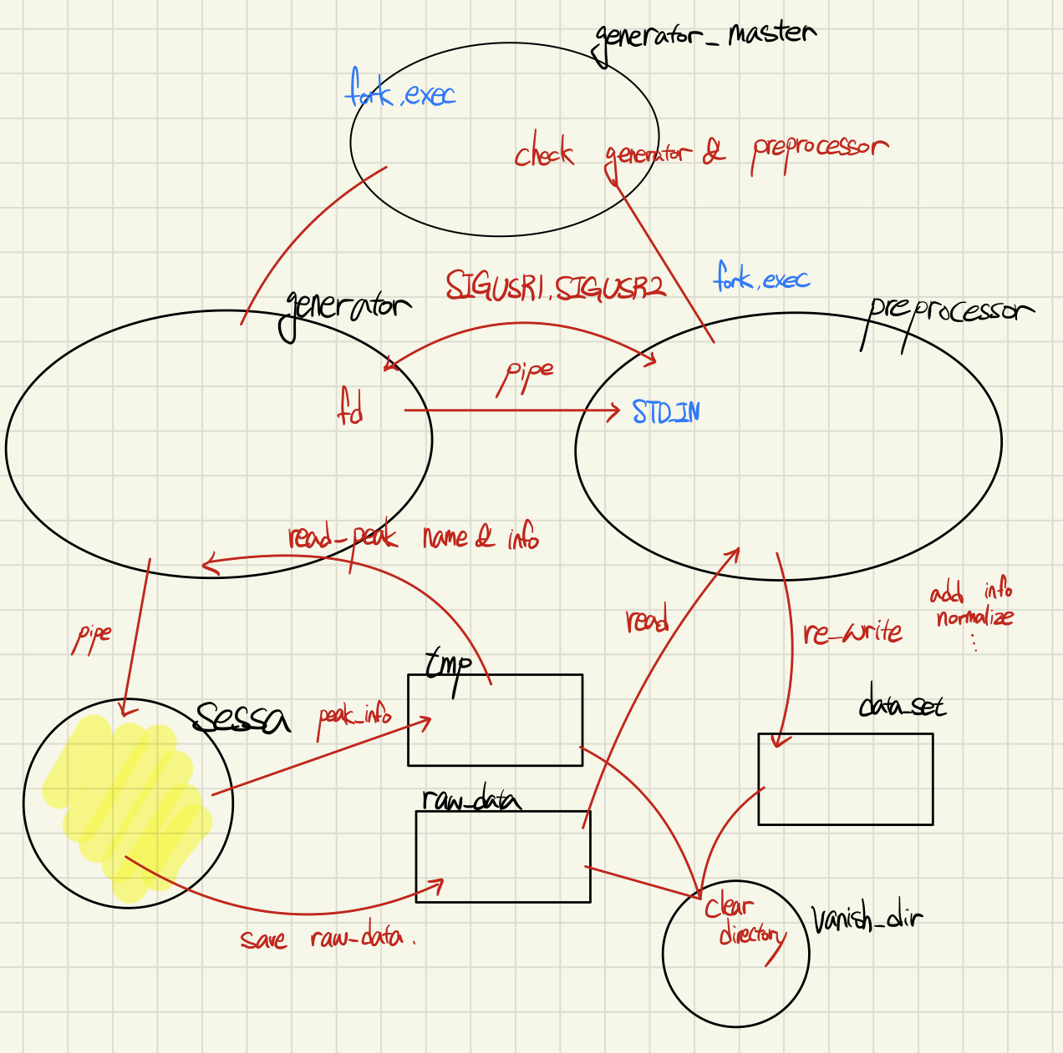
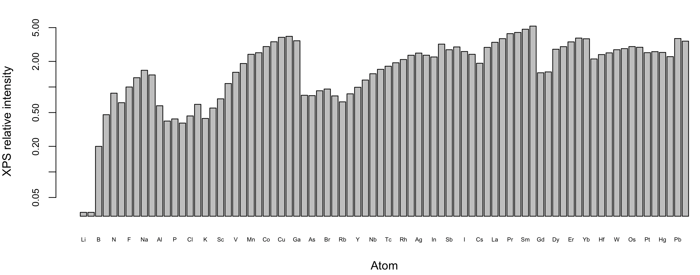
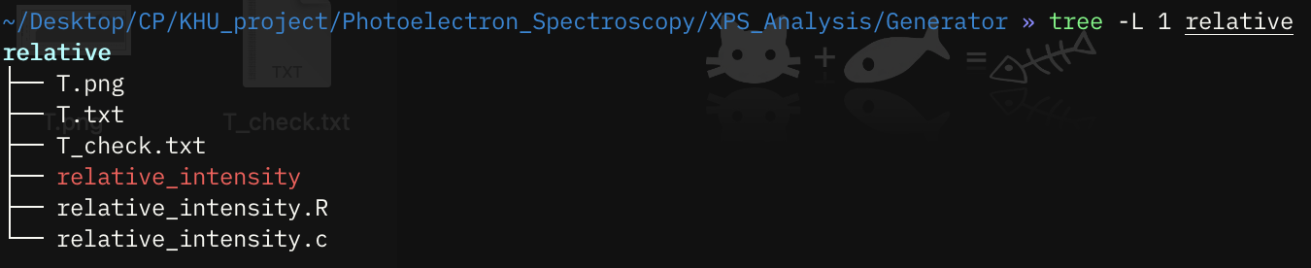
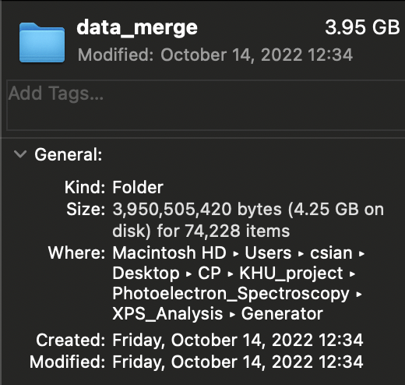
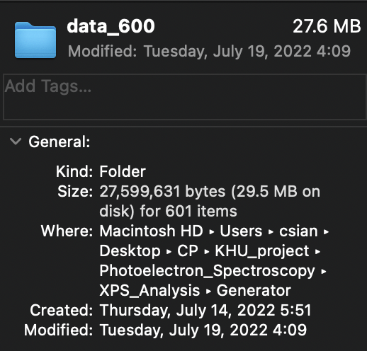
02
About Process
XPS Analyzer
- XPS_analysis/Generator/
Train data: 74152(74.1k)
Validation data: 600
Notes:
https://iopscience.iop.org/article/10.1088/2632-2153/ab5da6

Slide 9
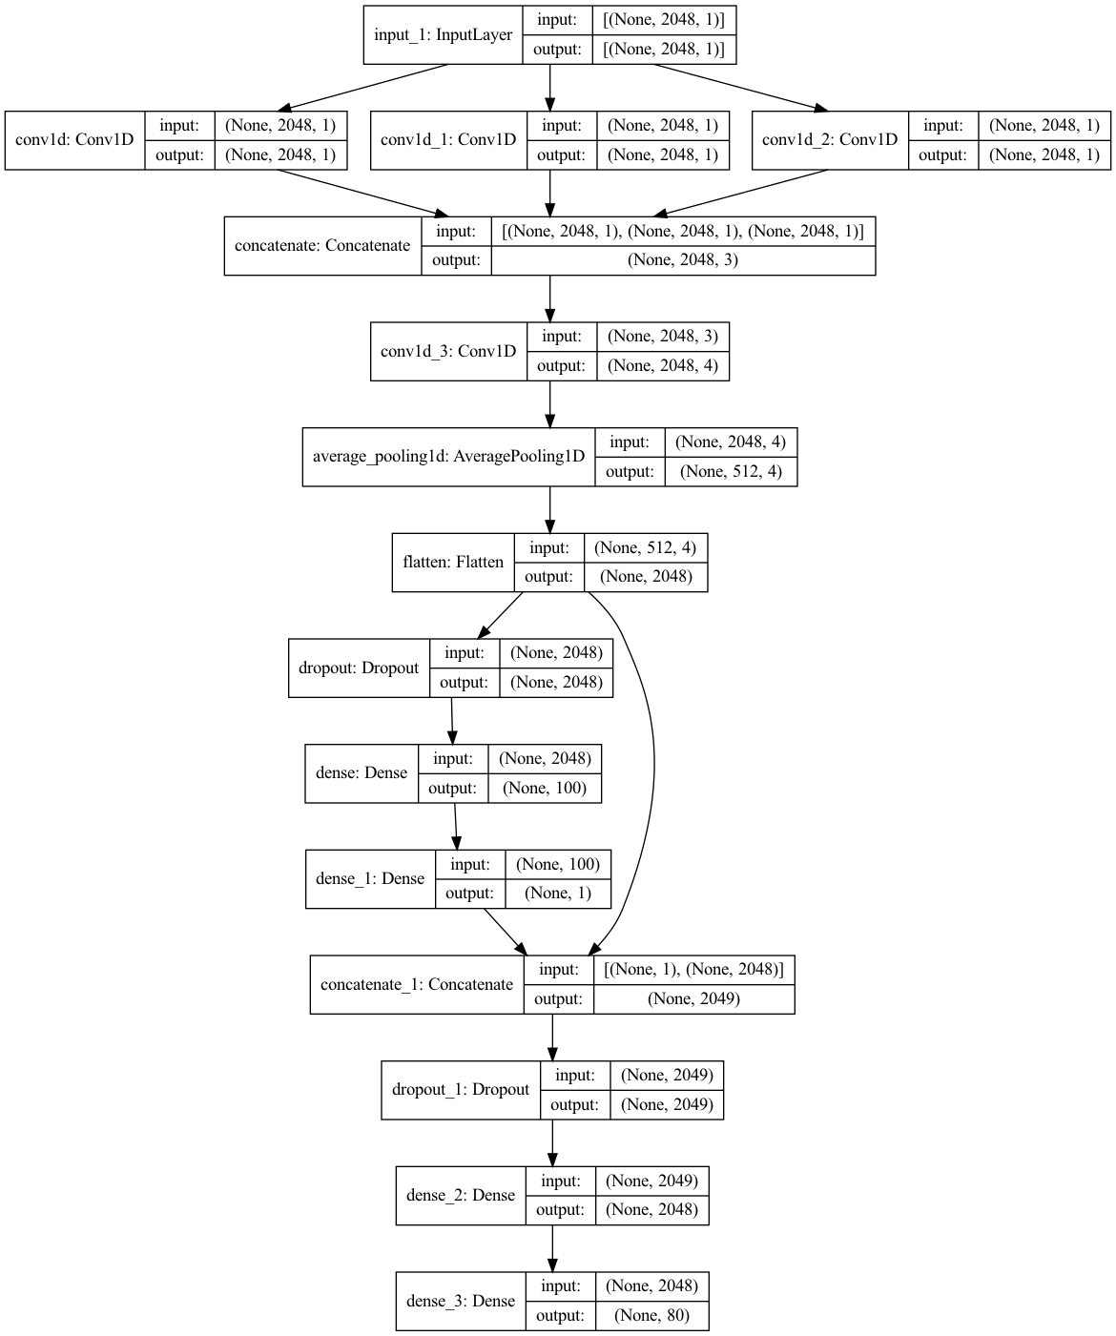
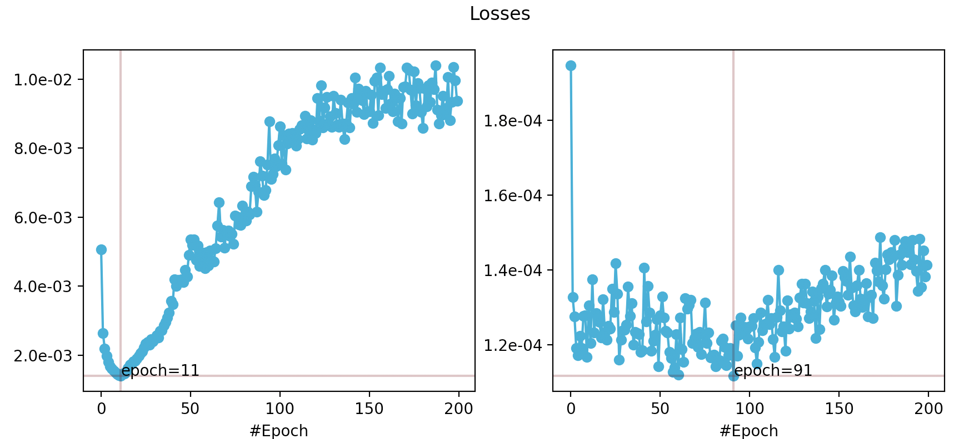
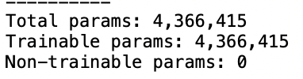
02
About Process
XPS Analyzer
Validation data(600) 대한 Loss
Quantification
Contamination
XPS_Analysis/DNN/.codes/dnn.py
XPS_Analysis/DNN/.codes/fit.py
Notes:
https://iopscience.iop.org/article/10.1088/2632-2153/ab5da6

Slide 10
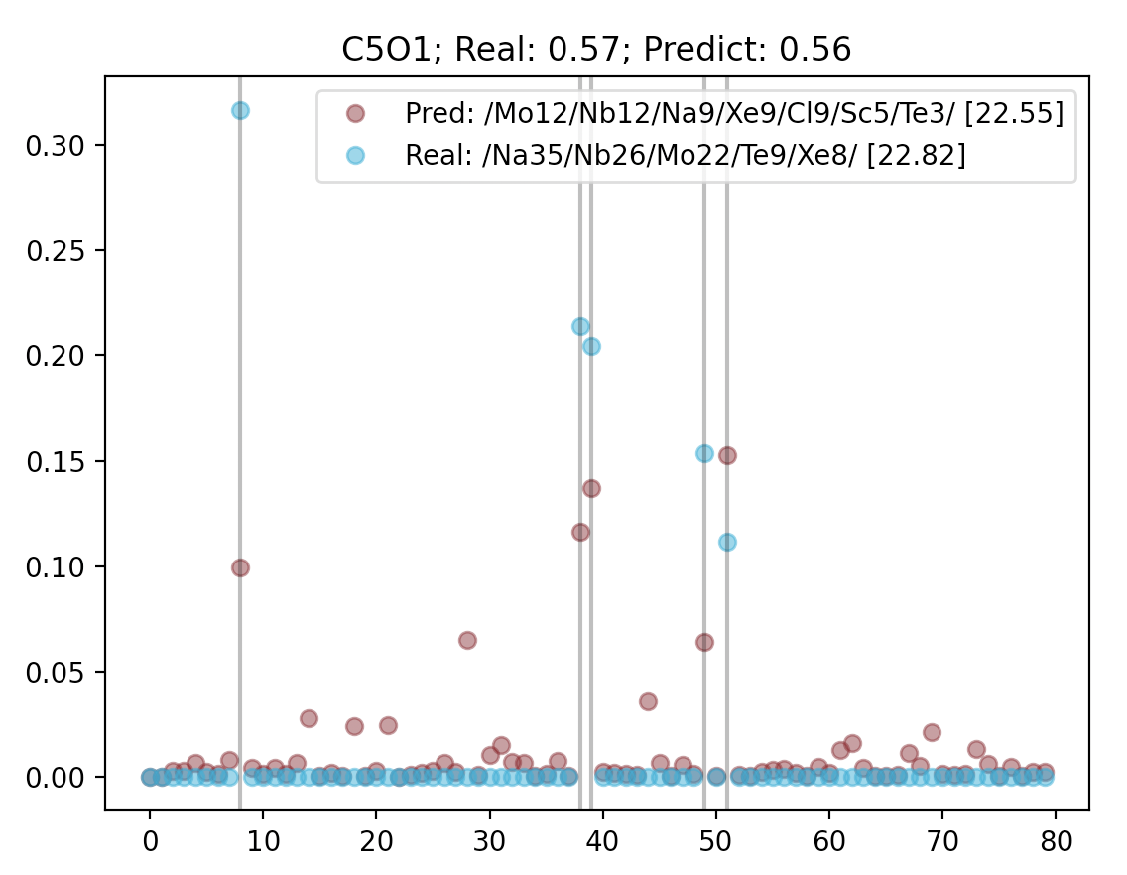
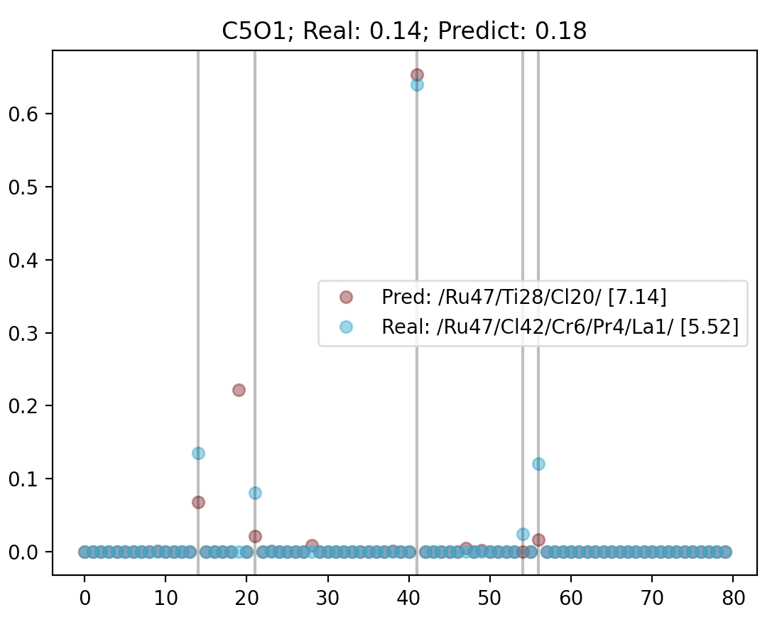
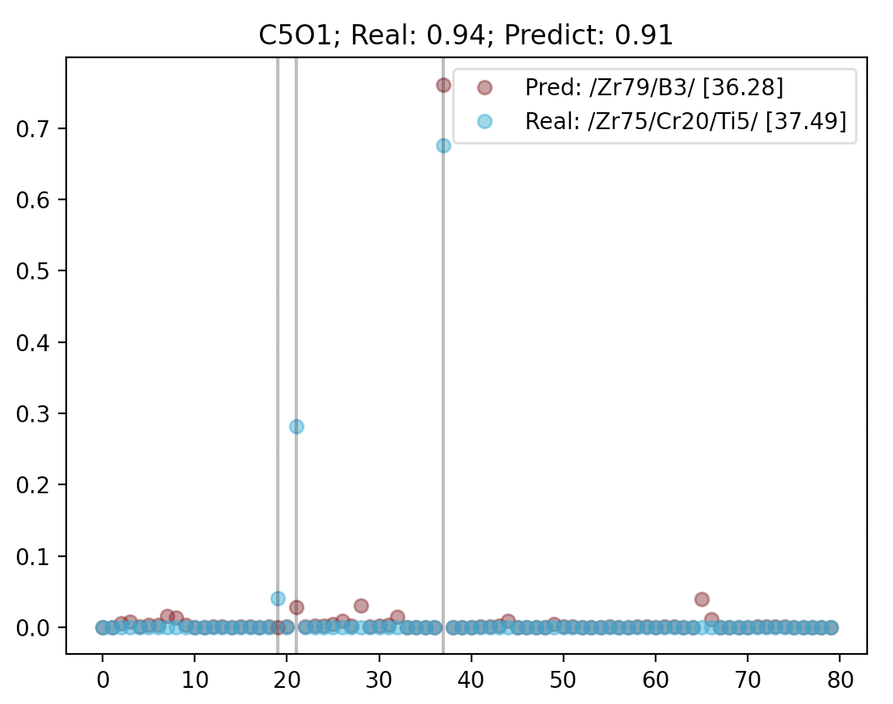
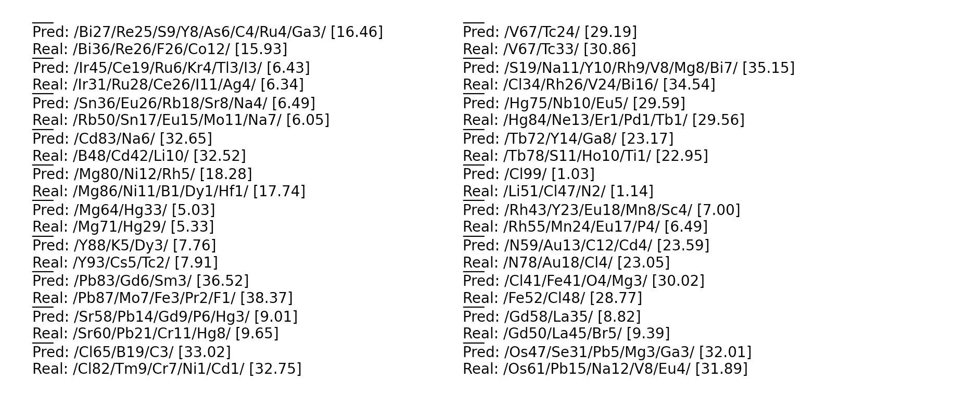
02
About Process
XPS Analyzer
XPS_weights_11.h5
Notes:
https://iopscience.iop.org/article/10.1088/2632-2153/ab5da6

Slide 11

02
About Process
XPS Analyzer
Before; XPS_Analysis
After; XPSDNN
Generator ( c )
data
SESSA
SESSA
1
Generator ( cpp )
DNN
DNN model 가중치 $↑$
100k+600
DNN ( py )
100k X 200 (epoch)
= 20,000,000
h5
pth
Notes:
https://iopscience.iop.org/article/10.1088/2632-2153/ab5da6

Slide 12
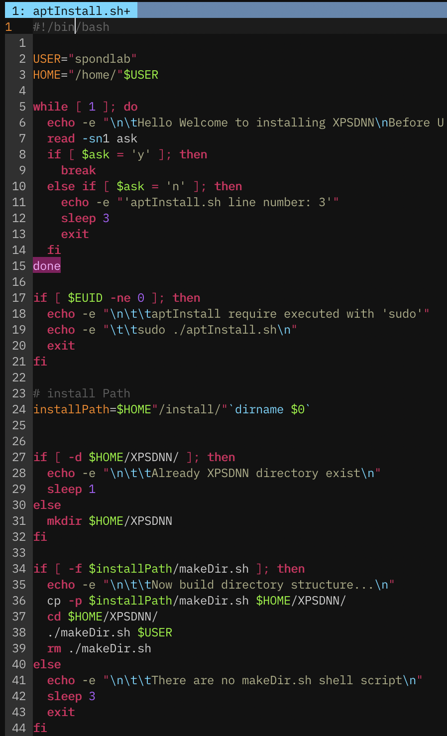
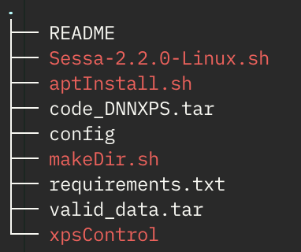
03
About Programs
XPS Analyzer
install/aptInstall.sh
install/
$USER가 root로 지정되기에 수정!
wget https://csian98.github.io/assets/code/XPSDNN/install.tar
tar –xvf install.tar
sudo install/aptInstall.sh
XPSDNN directory 생성 경로
$HOME/XPSDNN/
하위 디렉토리 생성
Notes:
https://iopscience.iop.org/article/10.1088/2632-2153/ab5da6

Slide 13
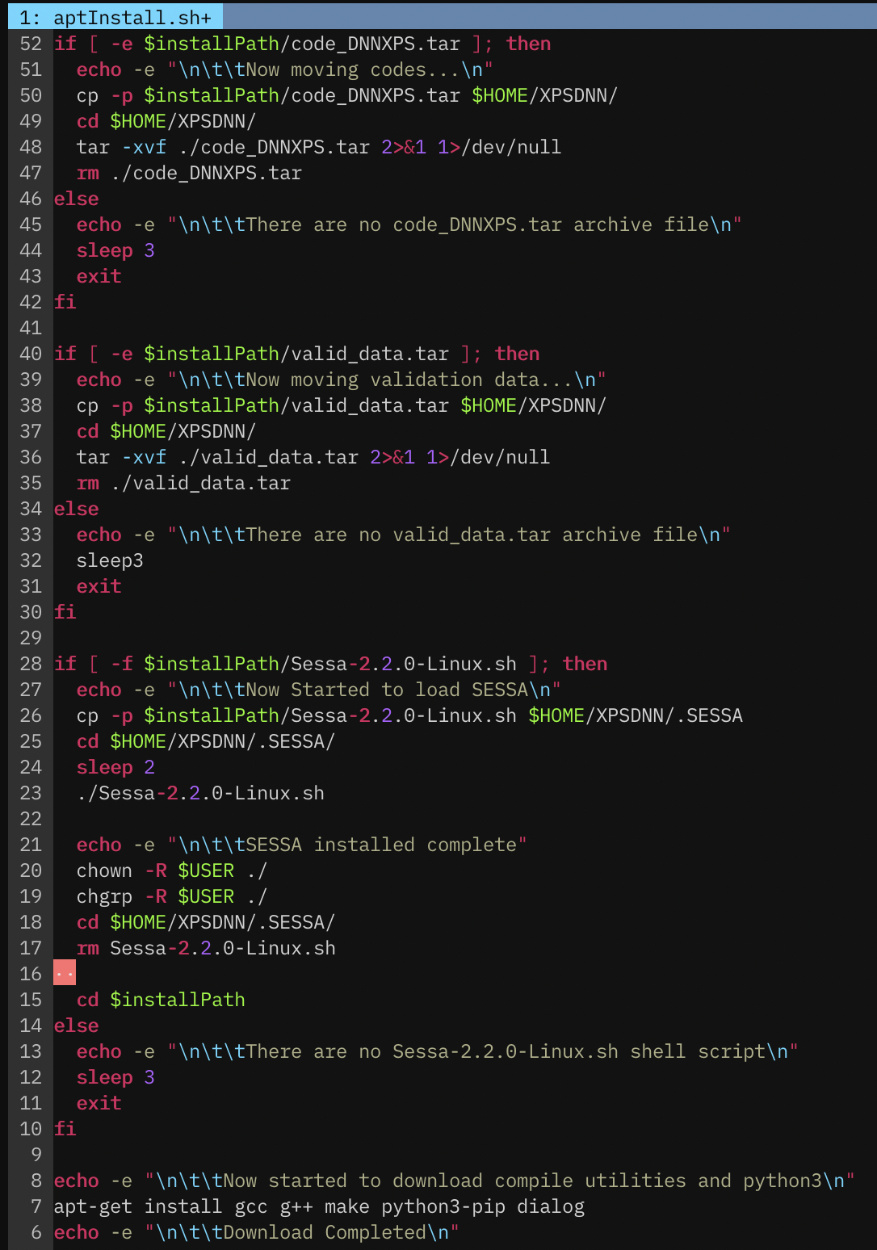
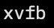
03
About Programs
XPS Analyzer
install/aptInstall.sh
코드 압축 해제
$HOME/XPSDNN/.codes
Validation data 600 압축 해제
$HOME/XPSDNN/validation
Sessa-2.2.0-Linux.sh
Shell script 실행: $HOME/XPSDNN/.SESSA/ 설치
Utility install (apt-get | yum | pkmg | rpm) 수정!
gcc/g++/make
python3-pip
dialog
xvfb
SESSA는 GUI 환경을 필요로 하는 소프트웨어, Xvfb는 GUI 가상화 용도
Notes:
https://iopscience.iop.org/article/10.1088/2632-2153/ab5da6

Slide 14
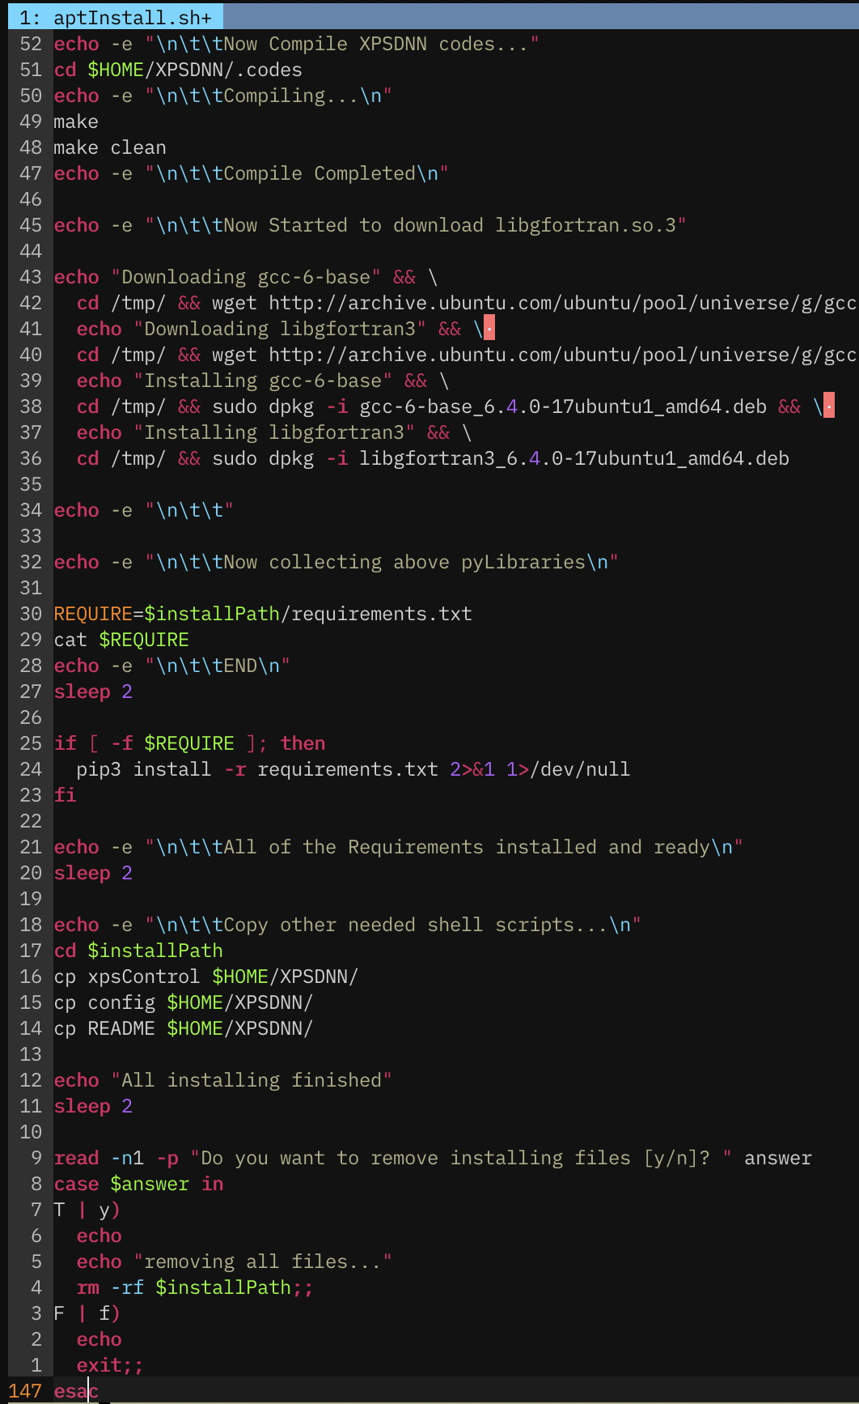
03
About Programs
XPS Analyzer
$HOME/XPSDNN/.codes
컴파일
- $HOME/XPSDNN/.codes/main
- $HOME/XPSDNN/.codes/cleaner
SESSA 구동시 필요한
libgfortran.so.3 설치
Python pip3 필요 라이브러리 설치
- GPU 연동 설치 X
- Python Library 가상환경 X
Notes:
https://iopscience.iop.org/article/10.1088/2632-2153/ab5da6

Slide 15
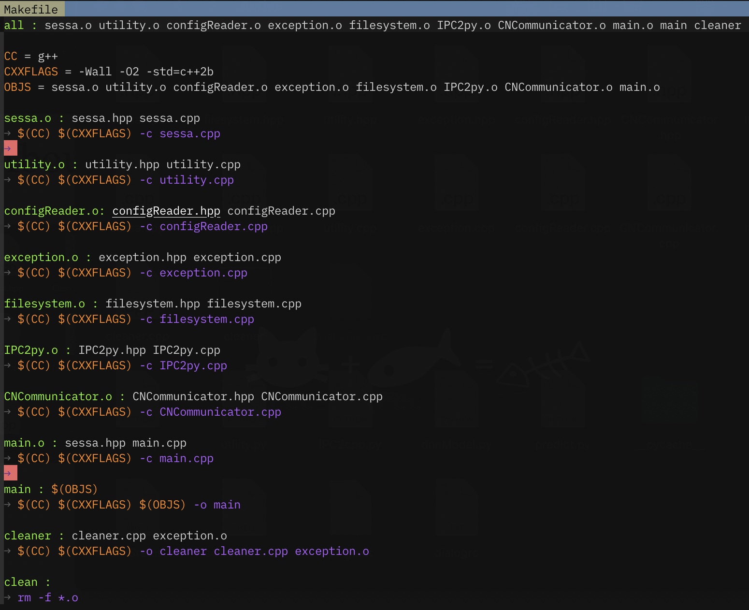
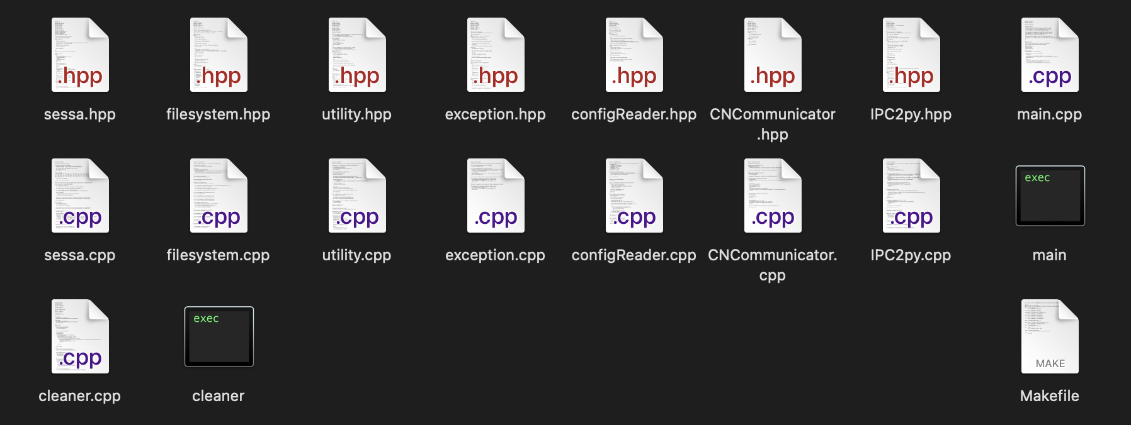
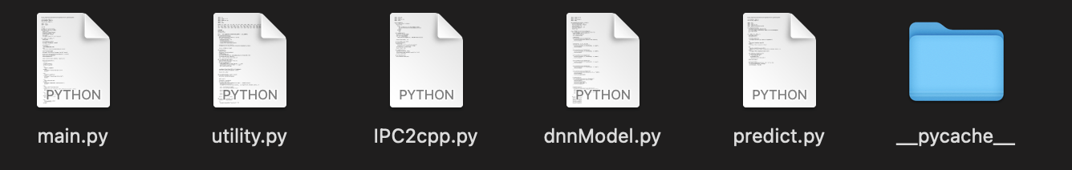
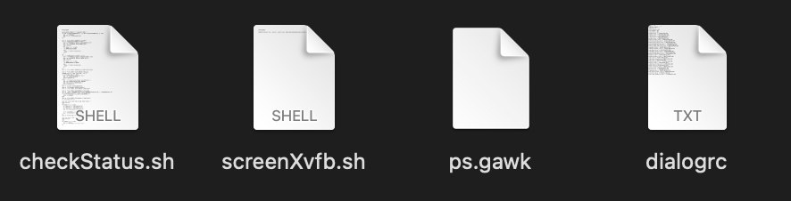
03
About Programs
XPS Analyzer
XPSDNN/.codes
Python 사용하는 #! `which python3` 으로 변경!
dialog 운용 용도
Jupyter Server에서 운영시 목적으로 만듬
Xvfb 화면 캡처 저장(사용시, 저장 위치 변경 필요)
Notes:
https://iopscience.iop.org/article/10.1088/2632-2153/ab5da6

Slide 16
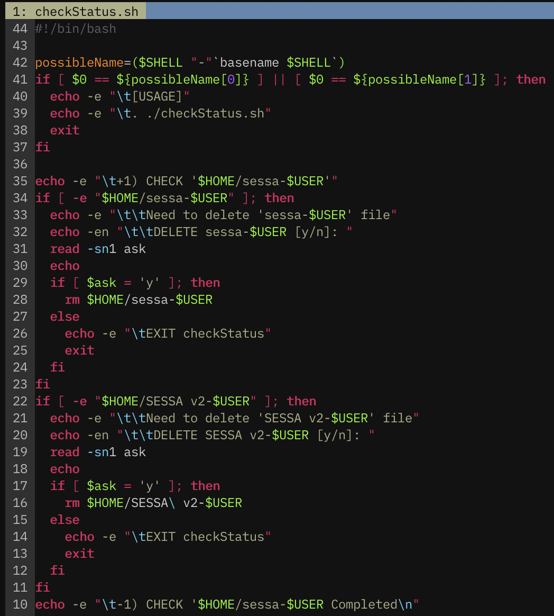
03
About Programs
XPS Analyzer
XPSDNN/.codes/checkStatus.sh
서브쉘로 수행하면 Xvfb 동작 X
. XPSDNN/.codes/checkStatus.sh
dialog로 프로그램 실행 시, 자동으로 checkStatus를 수행함
수동으로 프로그램 실행 시, 동작 환경 설정
SESSA 수행 시, 생성되는 $HOME/sessa-$USER 삭제
SESSA 실행 중, $HOME/sessa-$USER 생성되며, 정상 종료 시 삭제됨
삭제되지 않은 경우 SESSA 실행 시 GUI 환경으로 확인 알림 발생
Notes:
https://iopscience.iop.org/article/10.1088/2632-2153/ab5da6

Slide 17
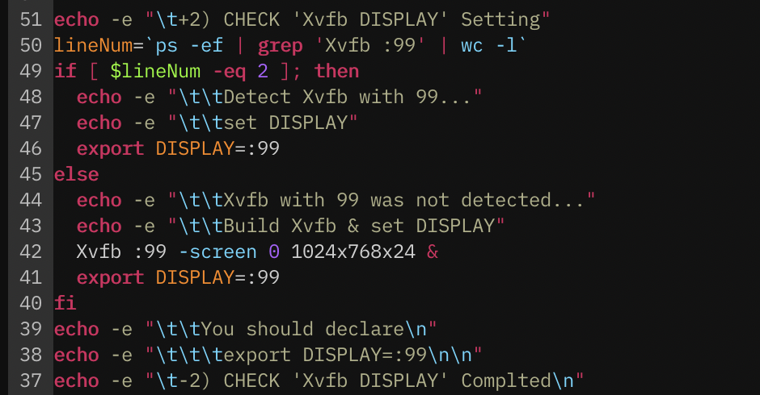
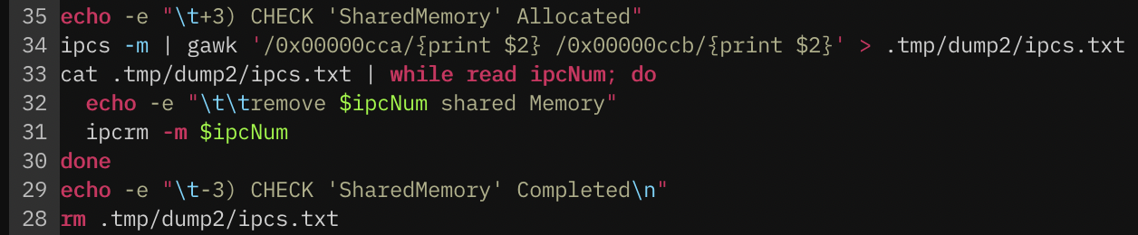
03
About Programs
XPS Analyzer
XPSDNN/.codes/checkStatus.sh
Xvfb 실행 확인 후, export DISPLAY 지정
cpp – py IPC에 사용되는 shared Memory 제거
프로세스 정상 종료시에는 제거되지만,
정상 종료되지 않은 경우 남아 있음
shrKey1 : 3274
shrKey2 : 3275
Notes:
https://iopscience.iop.org/article/10.1088/2632-2153/ab5da6

Slide 18
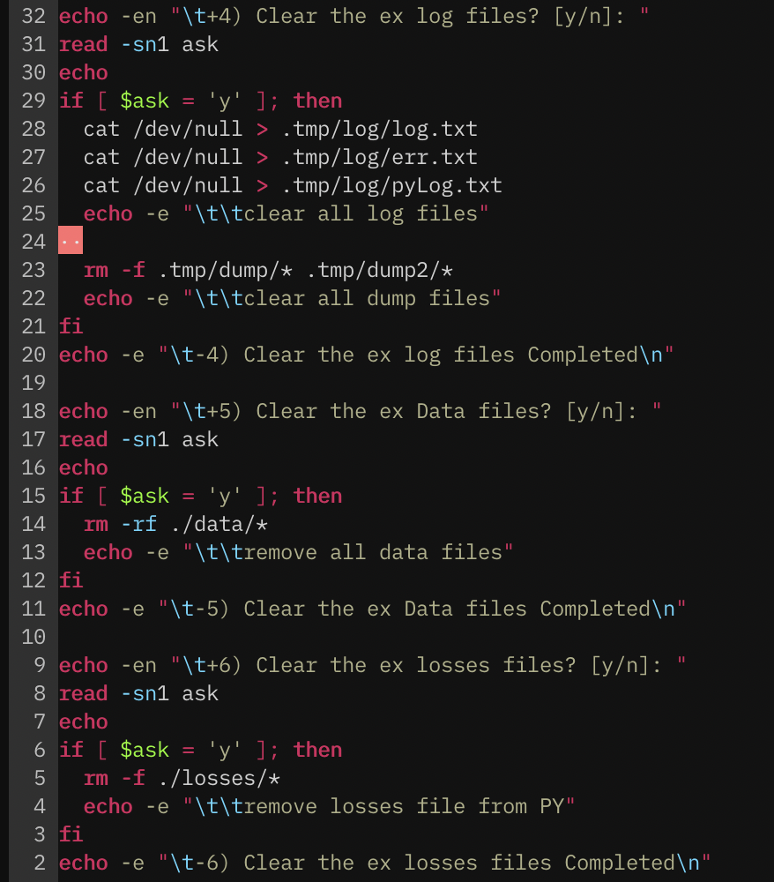
03
About Programs
XPS Analyzer
XPSDNN/.codes/checkStatus.sh
$HOME/XPSDNN/.tmp/log
$HOME/XPSDNN/.tmp/dump
$HOME/XPSDNN/.tmp/dump2
$HOME/XPSDNN/data/
$HOME/XPSDNN/.tmp/losses/
제거 여부 확인
Notes:
https://iopscience.iop.org/article/10.1088/2632-2153/ab5da6

Slide 19
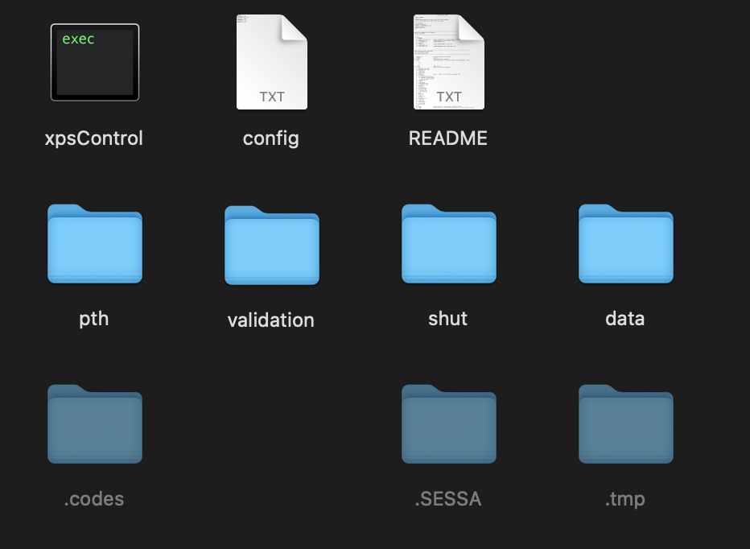
03
About Programs
XPS Analyzer
XPSDNN/ other directories & files
pth
.codes/utility.py::validSpan(default1000) 주기로
pth 생성(weight)
data
config::DataSave : true인 경우,
학습한 데이터 저장
shut
config::TargetNum 도달 시,
pth 저장
Notes:
https://iopscience.iop.org/article/10.1088/2632-2153/ab5da6

Slide 20
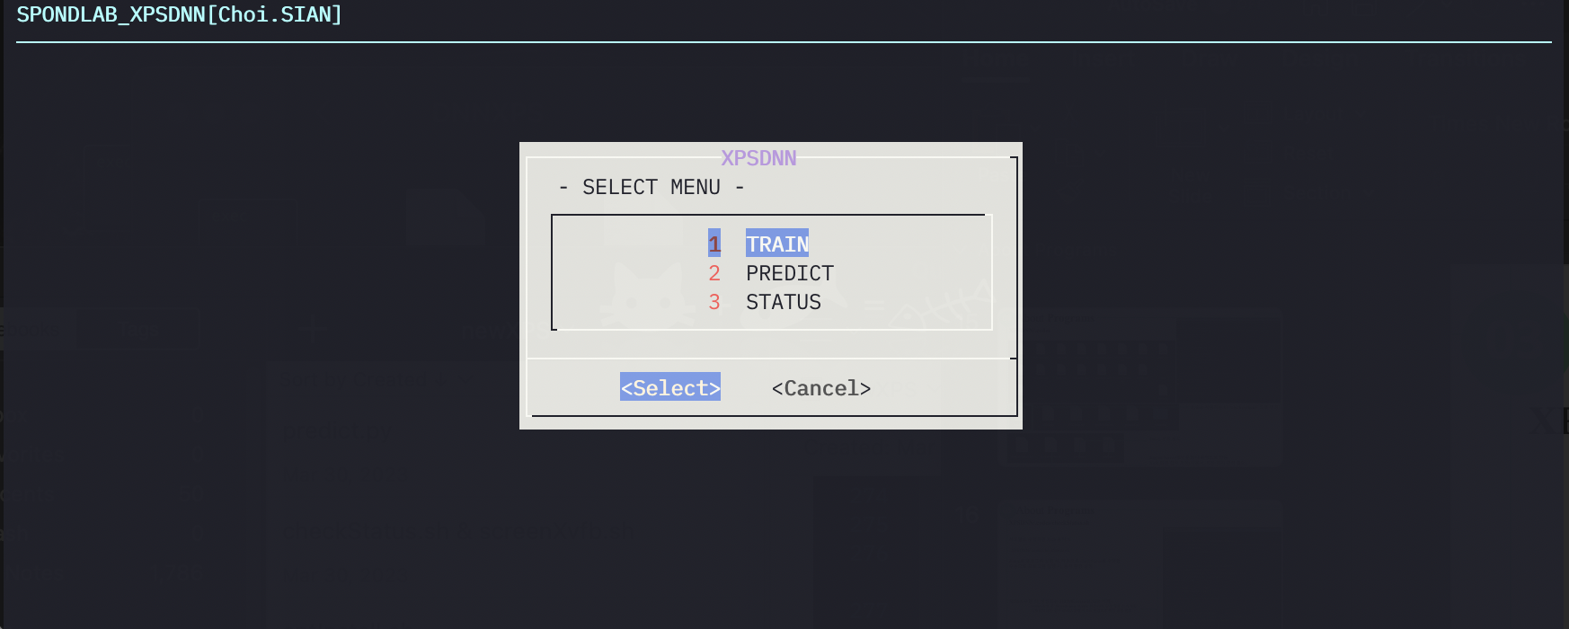
03
About Programs
XPS Analyzer
XPSDNN/xpsControl
1 TRAIN
2 PREDICT
3 STATUS
Notes:
https://iopscience.iop.org/article/10.1088/2632-2153/ab5da6

Slide 21
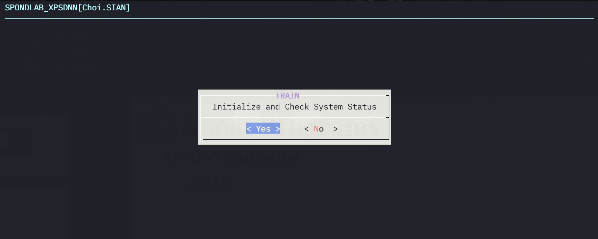
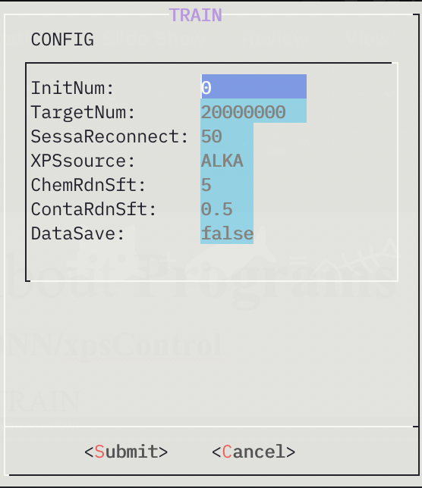
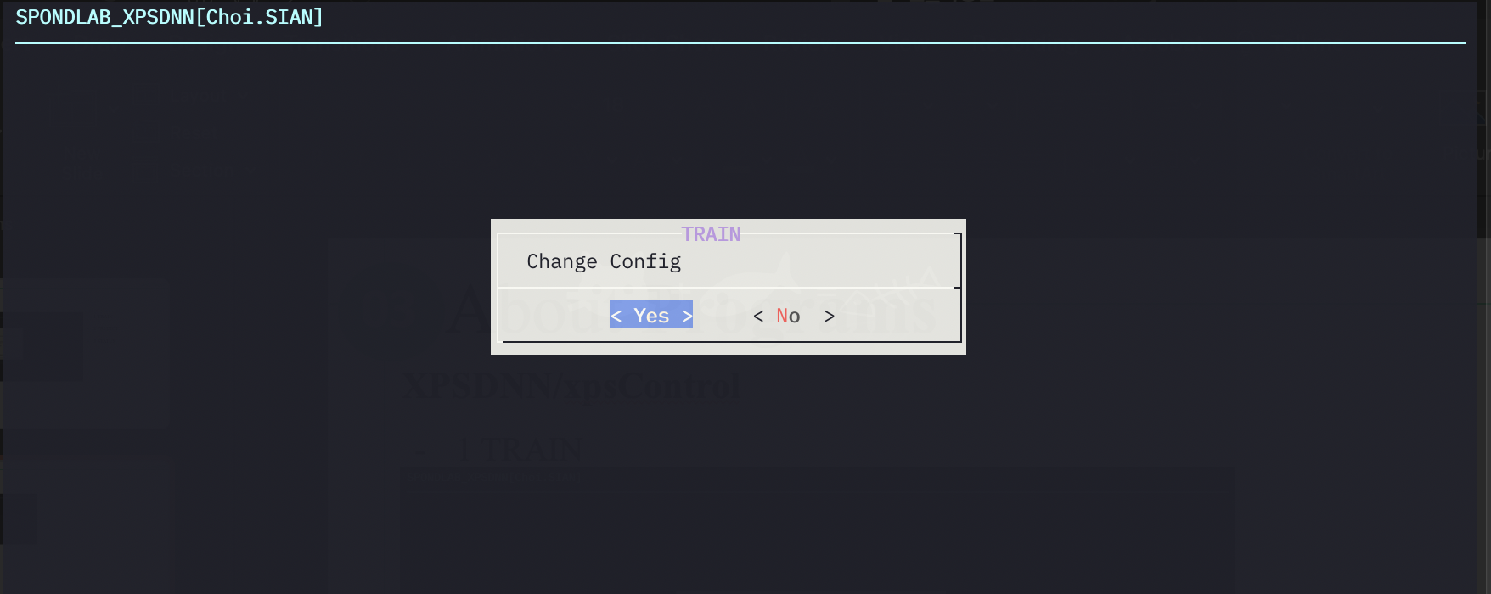
03
About Programs
XPS Analyzer
XPSDNN/xpsControl
1 TRAIN
checkStatus.sh 수행
XPSDNN/config 수정 여부
수정 하지 않을 시,
XPSDNN/config 수행
Notes:
https://iopscience.iop.org/article/10.1088/2632-2153/ab5da6

Slide 22
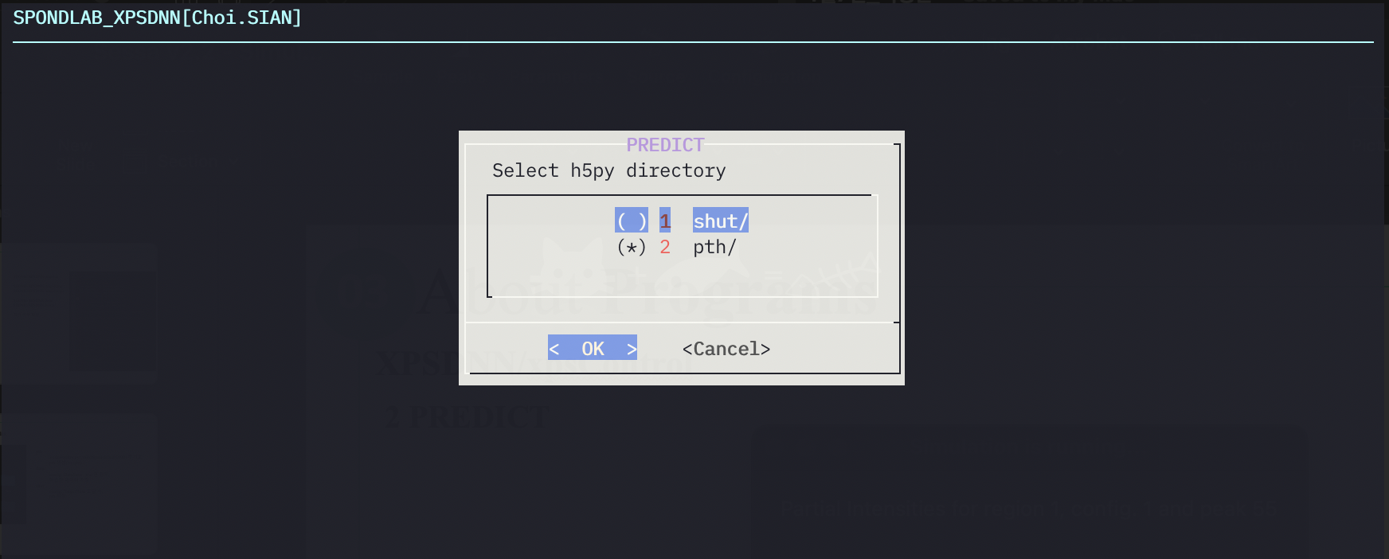
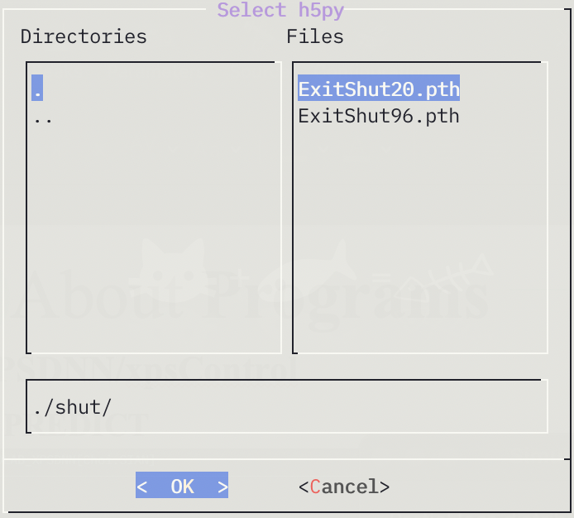
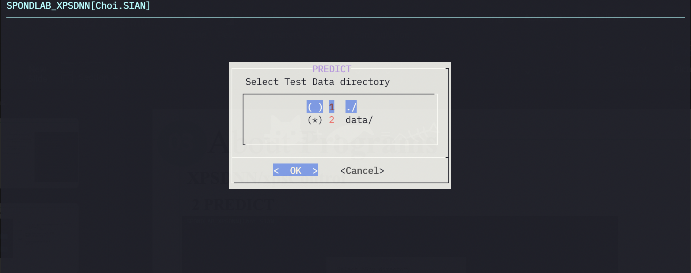
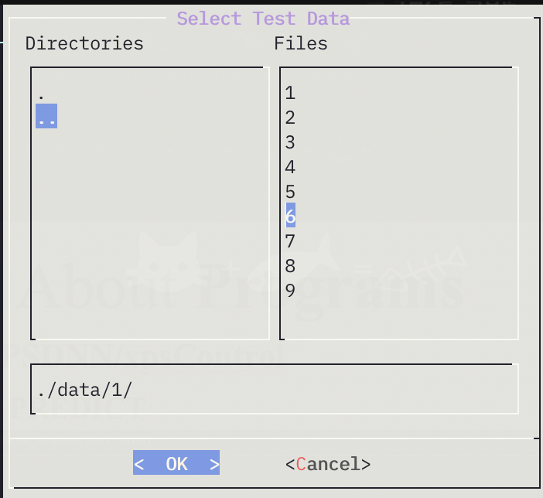
03
About Programs
XPS Analyzer
XPSDNN/xpsControl
2 PREDICT
pth(weight) 선택
Data 선택
Notes:
https://iopscience.iop.org/article/10.1088/2632-2153/ab5da6

Slide 23
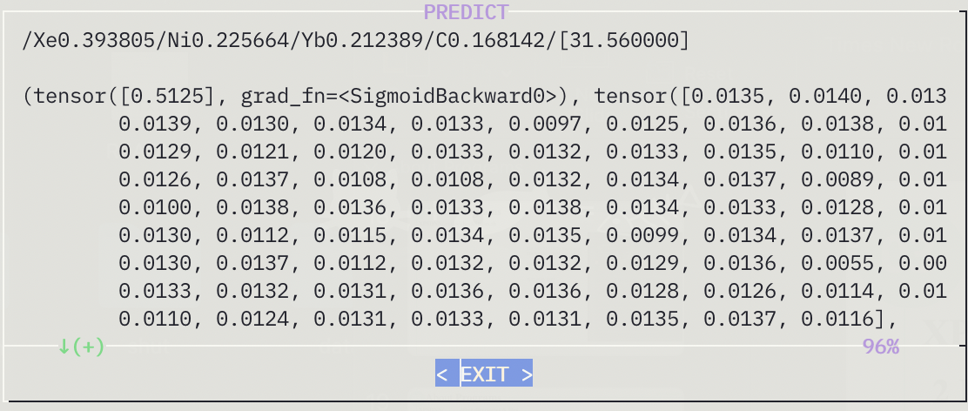
03
About Programs
XPS Analyzer
XPSDNN/xpsControl
2 PREDICT
- 주의 사항 -
XPSDNN에서 config::DataSave=true 로 생성된 데이터 XPSDNN/data 와
Validation 데이터 XPSDNN/validation/ 는 형식이 다름
PREDICT에서 내부적으로 실행되는 XPSDNN/.codes/predict.py는 XPSDNN/data 형식을 입력으로 받음
(아직 예외 처리 적용 되지 않음)
XPSDNN/.codes/main.py에서 validation 과정에서는 XPSDNN/validation 형식을 입력으로 사용함
Notes:
https://iopscience.iop.org/article/10.1088/2632-2153/ab5da6

Slide 24
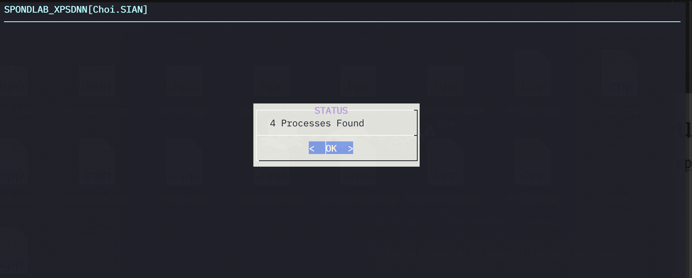
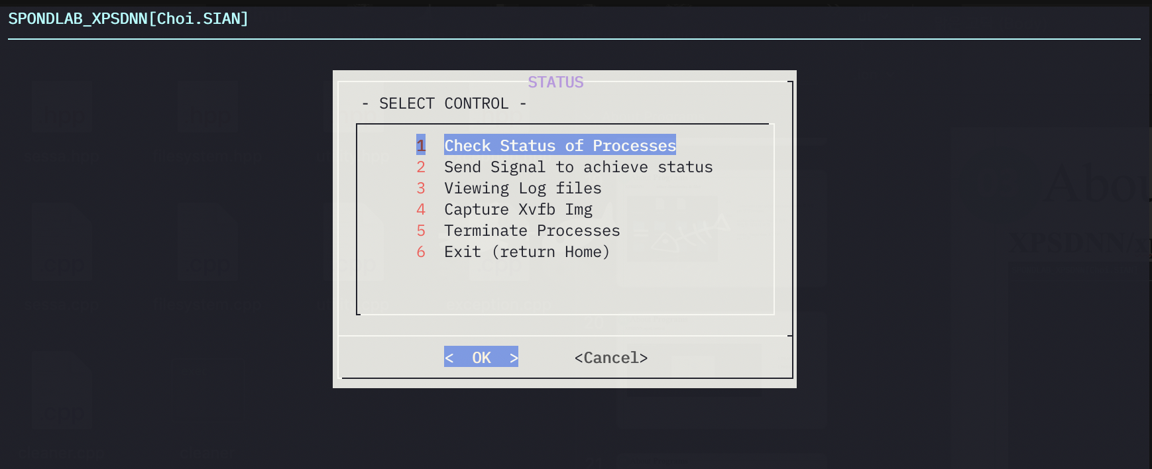
03
About Programs
XPS Analyzer
XPSDNN/xpsControl
3 STATUS
1 Check Status of Process
2 Send Signal to achieve status
3 Viewing Log files
4 Capture Xvfb Img
5 Terminate Process
6 Exit (return Home)
Notes:
https://iopscience.iop.org/article/10.1088/2632-2153/ab5da6

Slide 25
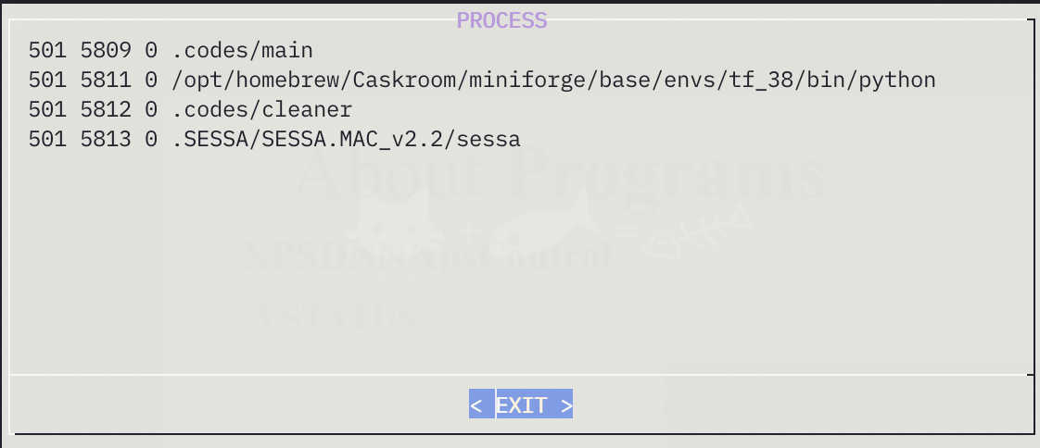


03
About Programs
XPS Analyzer
XPSDNN/xpsControl
3 STATUS
1 Check Status of Process
.codes/ps.gawk로 ps –ef 정보 추출(시스템 마다 다를 수 있음)
리눅스는 5개 표시
.codes/main [spin lock]
/usr/bin/python3 .codes/main.py [spin lock]
.codes/cleaner [mutex lock]
.SESSA/ ~~~~/sessa
2 Send Signal to achieve status
SIGUSR1 to main & main.py
q 입력 시, 상태 종료
Notes:
https://iopscience.iop.org/article/10.1088/2632-2153/ab5da6

Slide 26


03
About Programs
XPS Analyzer
XPSDNN/xpsControl
3 STATUS
3 Viewing Log files
log.txt : cpp main 기록
err.txt : cpp main 기록
pyLog.txt : py main.py 기록
4 Capture Xvfb Img
XPSDNN/.codes/screenXvfb.sh 실행
Notes:
https://iopscience.iop.org/article/10.1088/2632-2153/ab5da6

Slide 27

03
About Programs
XPS Analyzer
XPSDNN/xpsControl
3 STATUS
5 Terminate Process
kill -9 <all processes>
PID는 실행 중인 프로세스가 기록하는 것이 아닌,
ps –ef | gawk 를 통해 추출한 PID를 사용함(주의!)
그 외 주의 사항
1. SESSA에 명령 입력 과정에서 오류는 일반적으로 쉽게 복구(60sec 대기 후, 회생 시도) 되지만,
저장 경로 전달과정에서 입력 오류 발생 시 저장 경로 중간에 파일이 저장됨
cleaner는 초기 상태를 저장하고 회생 절차 때 전달 받는 SIGUSR1을 통해서 변경된 파일을 삭제함
2. MacOS에서 압축 및 코드 작성하였기 때문에 .DS_Store와 같은 Spotlight 파일이 포함되어 있을 수 있음
Notes:
https://iopscience.iop.org/article/10.1088/2632-2153/ab5da6

